Slide 1

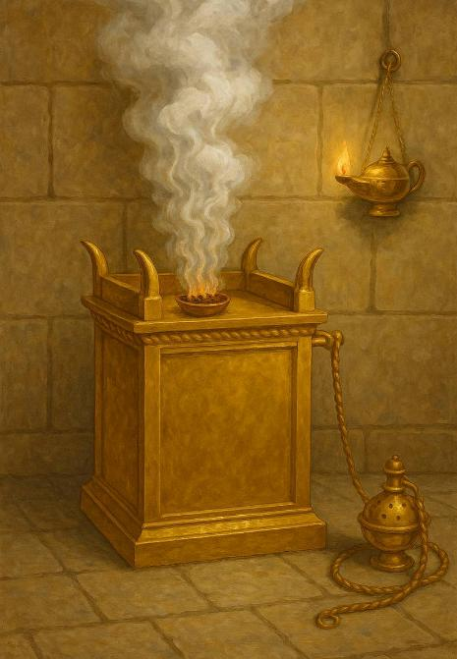
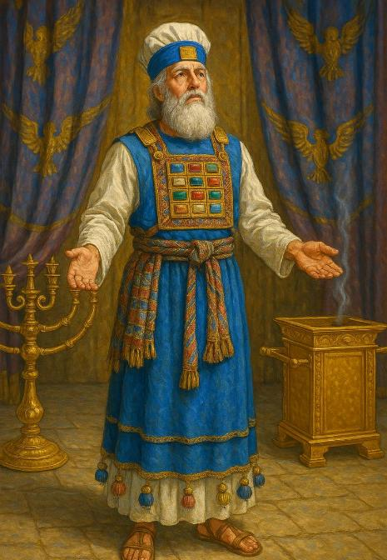
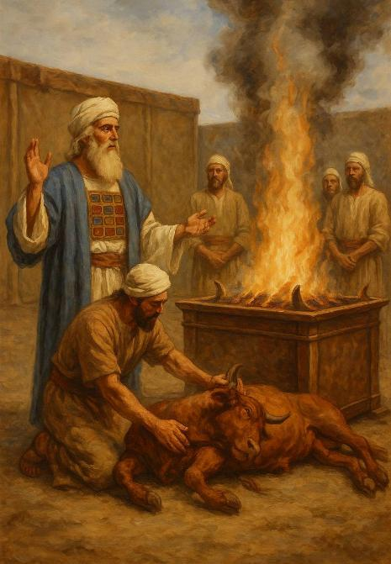
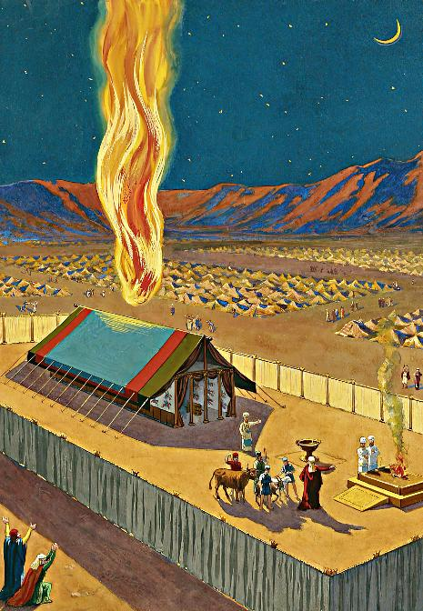
တဲတော်
Lesson 13 for September 27, 2025

Slide 2
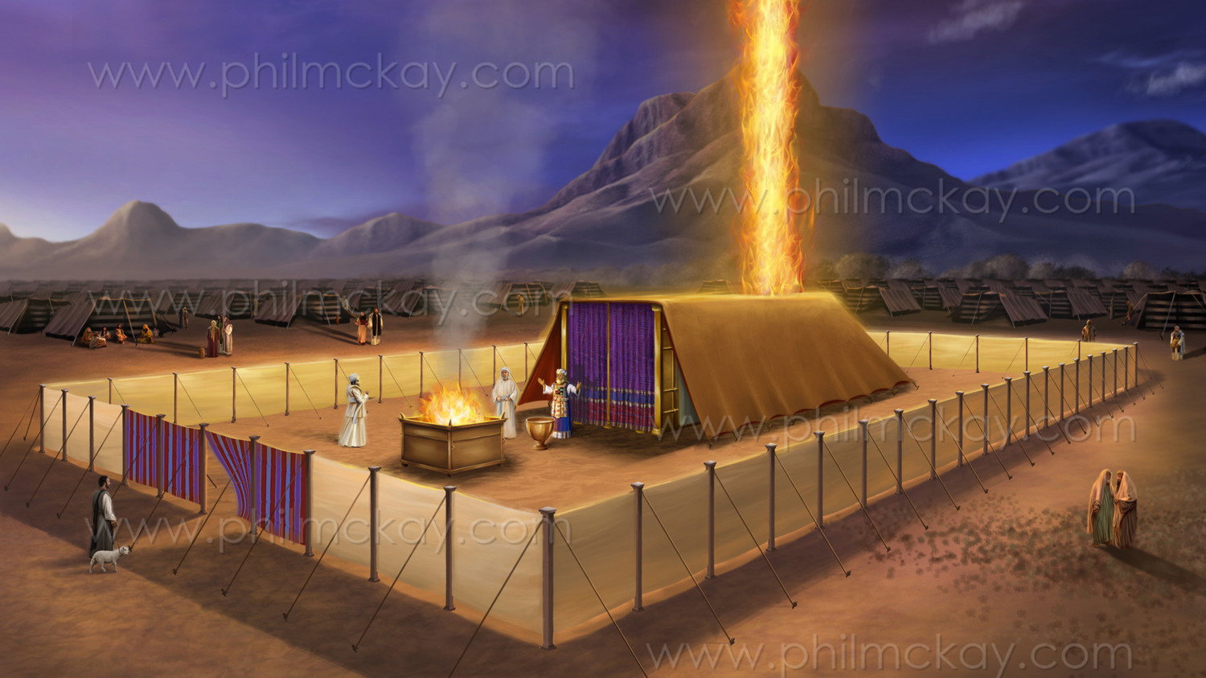
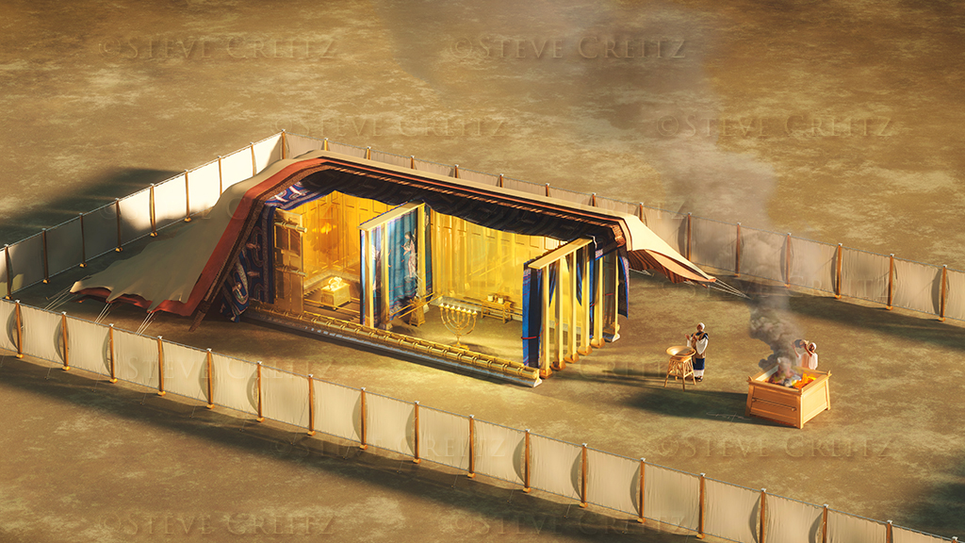
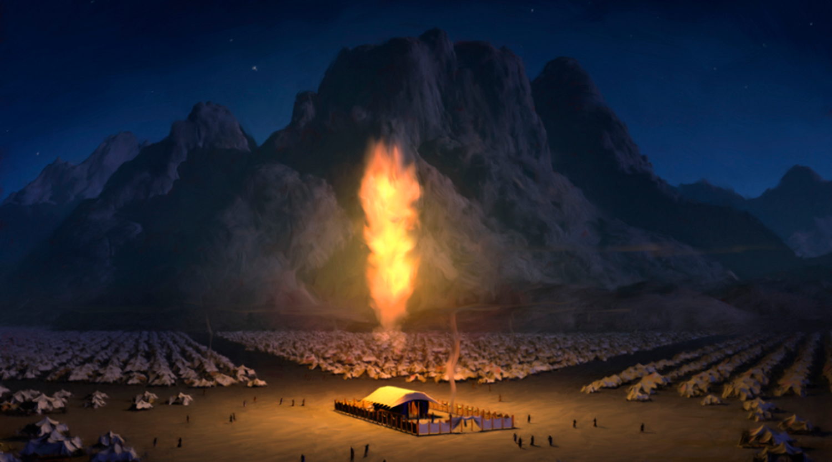
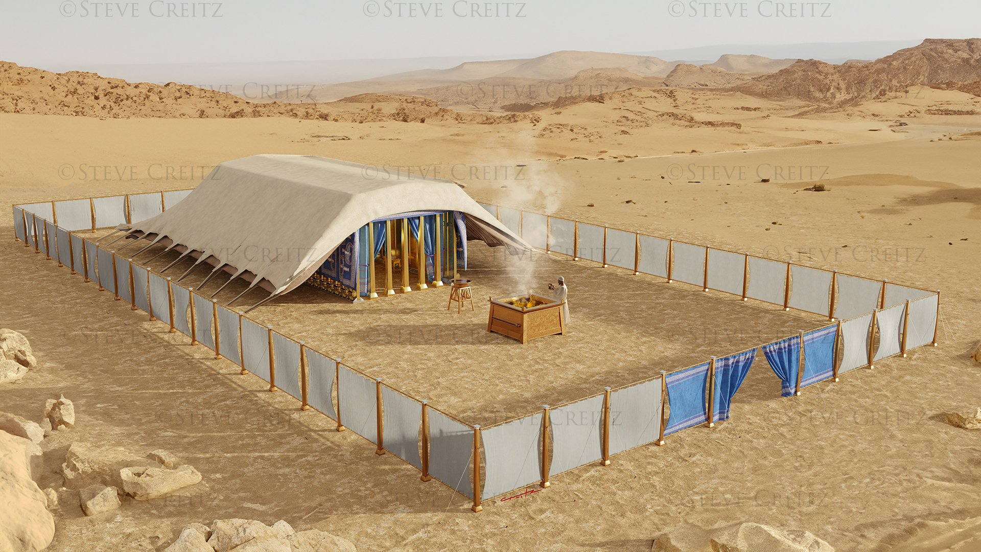
'ထိုအခါမိုးတိမ်​သည်တွေ့ဆုံစည်းဝေးရာ​တဲ​တော်​ကို​ဖုံးလွှမ်း​၍ကိန်းဝပ်​တော်မူ​ရာ​တဲ​တော်​သည်ထာဝရဘုရား​၏​ဘုန်းအသရေ​တော်​ဖြင့်​ပြည့်​လေ​၏​။’......'ခရီးလမ်း​တစ်လျှောက်လုံး​တွင်ထာဝရဘုရား​၏​မိုးတိမ်​ သည်နေ့အချိန်​တွင်ကိန်းဝပ်​တော်မူ​ရာ​တဲ​တော်​အပေါ်​၌​ရှိ​၍ညအချိန်​တွင်မိုးတိမ်​ထဲ၌ မီး​လင်း​နေ​သည်​ကိုအစ္စရေး​အမျိုးသား​အပေါင်း​တို့​မြင်​ရ​၏​။'ထွက်မြောက်ရာကျမ်း 40:34,38

Slide 3

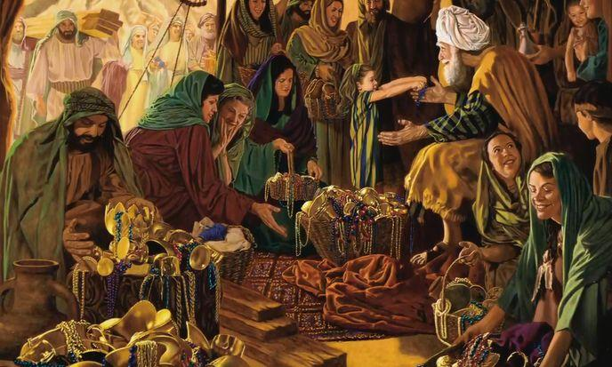

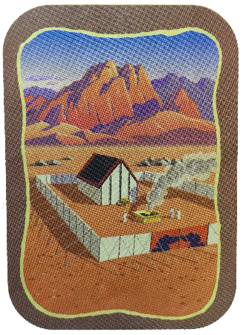
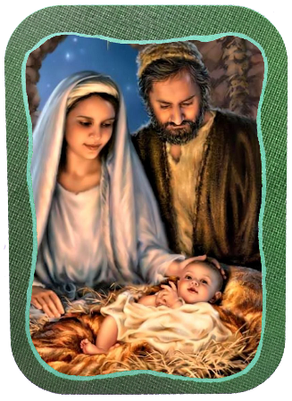
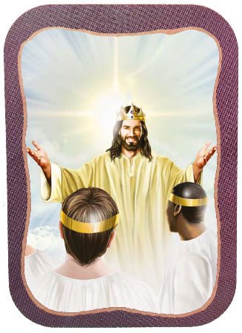







ထွက်မြောက်ရာကျမ်း၏နောက်ဆုံးအခန်းများသည်တဲတော်၏တည်ဆောက်ပုံနှင့်အနာဂတ္တိအခမ်းအနားအသေးစိတ်ဖော်ပြချက်များအတွက် ရည်စူးထားပါသည်။
ထိုအချိန်ကာလများသည်အထူးခြားဆုံးသောကာလများပင်ဖြစ်ပါသည်။ လူများသည်ဝမ်းမြောက်စွာဖြင့်ပါဝင်ဆင်နွှဲကြပြီးဘုရားသခင်၏ကြီးမြတ်သောအမှုတော်အတွက်မိမိတို့၏စွမ်းဆောင်နိုင်မှုအလိုက်လှူဒါန်းကြိုးပမ်းခဲ့ကြသည်။
ဘုရားသခင်သည်ဤသယ်ဆောင်နိုင်သောဗိမာန်တော်ကိုတည်ဆောက်ရန် အဓိကအကြောင်းပြချက်မှာ မိမိလူမျိုးတို့တွင် ကိန်းဝပ်နေထိုင်လိုသော ဆန္ဒပင်ဖြစ်သည်(ထွက်၂၅:၈)။ဤဆန္ဒသည်ယေရှုခရစ်တော်၌ပြည့်စုံခဲ့ပြီး၊ နောက်ဆုံးသောကာလတွင်သူနှင့်အတူကောင်းကင်သစ်နှင့်မြေကြီးသစ်၌ စုစည်းနေထိုင်ကြသောအခါ အပြည့်အဝဖြစ်လာမည်ဖြစ်သည်။
ပြင်ဆင်မှု-
ဥပုသ်နေ့ (ထွက်မြောက်ရာ ၃၅:၁-၃)
ဆန္ဒအလျောက်ပူဇော်သက္ကာ(ထွက်မြောက်ရာ ၃၅:၄-၃၆:၇)
တဲတော်
တည်ဆောက်ခြင်း (ထွက်မြောက်ရာ ၃၆:၈-၃၉:၄၃)
အပ်နှံခြင်း (ထွက်မြောက်ရာ ၄၀:၁-၃၈
အခြားတဲတော်များ-
ယေရှုနှင့်ယေရုရှလင်မြို့သစ်

Slide 4
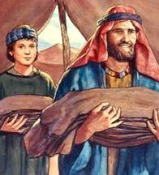
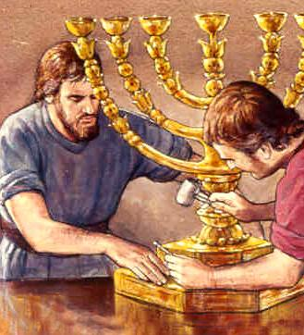
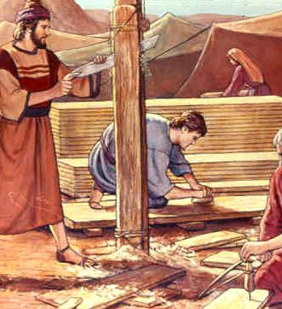
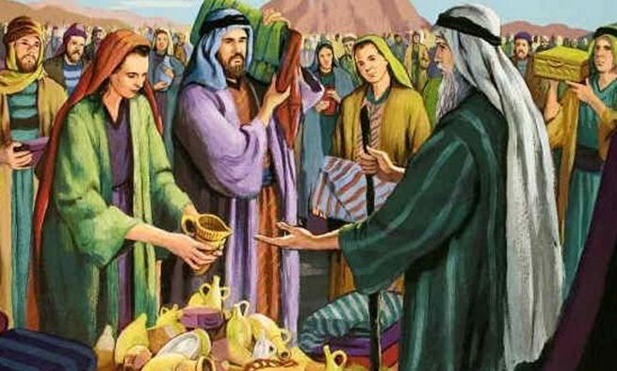
ပြင်ဆင်မှု-

Slide 5

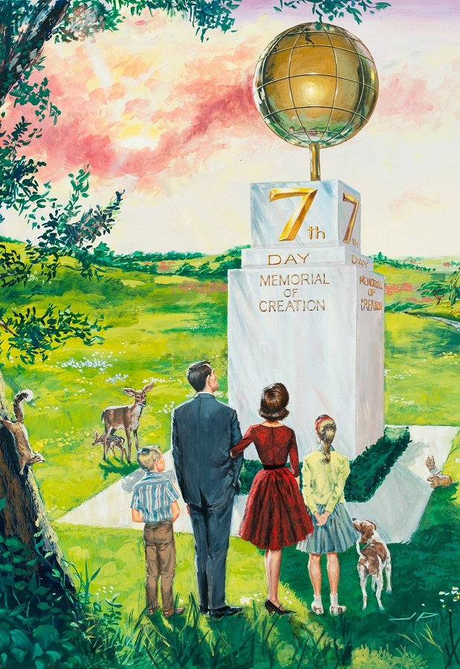
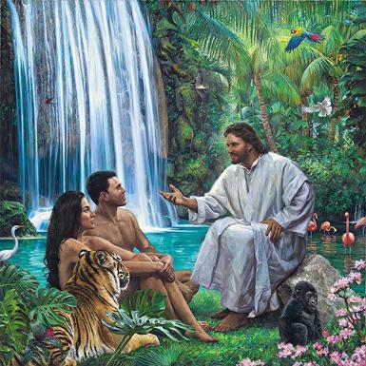
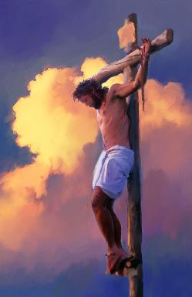
ဥပုသ်နေ့ (ထွက်မြောက်ရာ ၃၅:၁-၃)
'‘ခြောက်​ရက်​ပတ်လုံးအလုပ်​လုပ်​ရ​မည်​။သတ္တမ​နေ့​သည်သင်​တို့​အဖို့သန့်ရှင်း​သော​နေ့​၊ထာဝရဘုရား​အဖို့ငြိမ်ဝပ်​စွာ​နေ​ရ​သော​ဥပုသ်နေ့ဖြစ်​ရ​မည်​။ထို​နေ့​၌အလုပ်​လုပ်​သော​သူ​မည်သူမဆို အသတ်​ခံရ​မည်​။ 'ထွက်မြောက်ရာကျမ်း 35:2
ဘုရားသခင်၏ဘုန်းတော်ကိုတစေ့တစောင်းကြည့်ရှုပြီးနောက်၊မောရှေ သည်လူတို့အား“ထာဝရဘုရားမှာထားတော်မူသောအရာ”(ထွ. ၃၅:၁၊ ၄)။ ဤညွှန်ကြားချက်များတွင်အချိန်ကာလ(ဥပုသ်နေ့)နှင့်အာကာသ(တဲတော်) တို့၌ဘုရားသခင်နှင့်ဆက်ဆံရေး ပါဝင်သည်။
ဘုရားသခင်သည်ကျွန်ုပ်တို့အားဖန်ဆင်းခြင်းတွင်သူ၏အပေါင်းအဖော်ပျော်မွေ့ရန် အထူးအချိန်အဖြစ် ဥပုသ်နေ့ကို ဖယ်ထားတော်မူသည် (က. ၂:၁-၃; ထွ. ၂၀:၁၁)၊ ပညတ်တော်ဆယ်ပါးကို မကြေငြာမီ ဤအချက်ကို ဣသရေလလူမျိုးအား သတိပေးခဲ့သည် (ထွ. ၁၆:၂၂-၂၉)။
ဥပုသ်နေ့သည်ဘုရားသခင်သည် ကျွန်ုပ်တို့၏ဖန်ဆင်းရှင်နှင့်ရွေးနုတ်ရှင်ဖြစ်တော်မူကြောင်းကျွန်ုပ်တို့အားသတိပေးသည် (တရား ၅:၁၅)၊ကျွန်ုပ်တို့သည်ကိုယ်တော်၏အဖော်အပေါင်းကိုထာဝရပျော်ရွှင်နိုင်စေမည့်အနာဂတ်ကာလသို့ခေါ်ဆောင်သွားသည် (ဟေရှာယ ၆၆:၂၂-၂၃)။

Slide 6
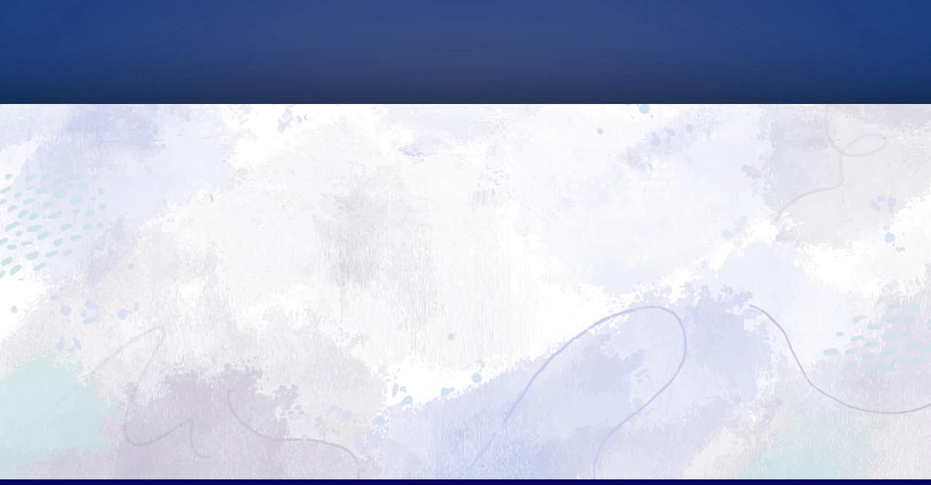
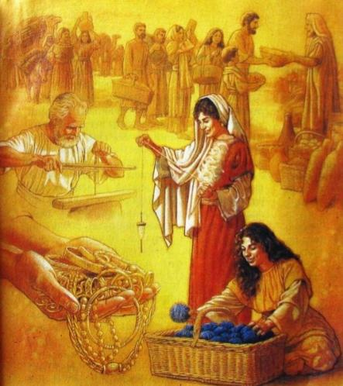
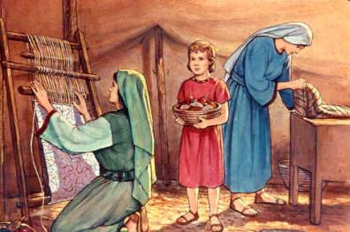
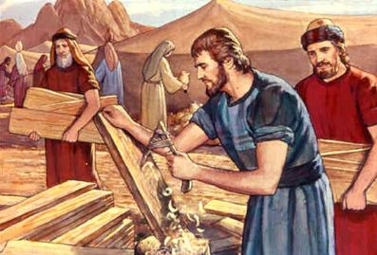
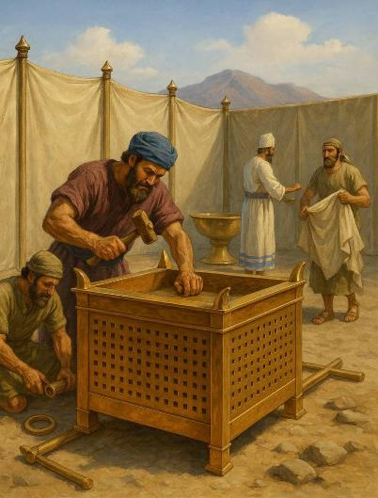
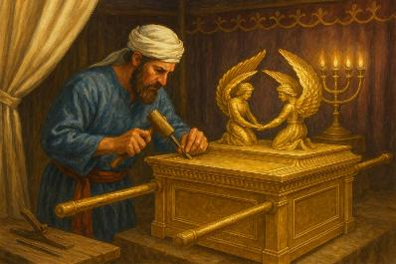
ဆန္ဒအလျောက်ပူဇော်သက္ကာ
'‘​ထာဝရဘုရား​ထံ​တော်​သို့အလှူပစ္စည်း​များ​ကိုသင်​တို့​ယူဆောင်​ခဲ့​ကြ​လော့​။စေတနာ​စိတ်​ရှိ​သော​သူ​တိုင်းထာဝရဘုရား​ထံ​တော်​သို့အလှူပစ္စည်း​အဖြစ် ရွှေ​၊ ငွေ​၊ ကြေးနီ​၊ '…..'သင်​တို့​ထဲမှလက်မှုအတတ်​ကျွမ်းကျင်သူ​အပေါင်း​တို့​သည်​လည်း လာ​၍ ထာဝရဘုရား​မိန့်မှာ​တော်မူ​သမျှ​အတိုင်း 'ထွက်မြောက်ရာကျမ်း 35:5,10
သန့်ရှင်းရာကျောင်းတော်၏လုပ်ငန်းများကိုပံ့ပိုးကူညီရန်နည်းလမ်းနှစ် သွယ်ရှိပါသည်။ပစ္စည်းကိရိယာများလှူဒါန်းခြင်းနှင့်လုပ်အားပေးခြင်းတို့ ဖြစ်ပါသည်။
ထွက်မြောက်ရာကျမ်း ၃၈:၂၁-၃၁ အရ ရွှေတစ်တန်ထက်ပိုပြီး၊ ငွေ ၃.၇၅ တန်၊ ကြေး ၂.၅ တန်ခန့်အပြင် သစ်သားနှင့် အမျိုးမျိုးသော ပိတ်ချောတို့ကို အသုံးပြုထားပါသည်။
ဤပစ္စည်းများအားလုံးမည်မျှကြွယ်ဝသည်ကိုတွေးမိပါသလား။ဤပစ္စည်းများစွာမှာအစ္စရေးတို့ထွက်ခွာသွားစဉ်ကအီဂျစ်လူများထံမှယူဆောင်လာခဲ့သောပစ္စည်းများဖြစ်ပါသည်(ထွက်မြောက်ရာကျမ်း၁၁:၂)။
ထို့အပြင် လက်သမား၊ အပ်ချုပ်သမားနှင့် အပ်ချုပ်သမား၊ လက်သမား၊ ပန်းပု၊ လက်ဝတ်ရတနာ စသည်တို့ကို လိုအပ်သည်။
ထို့ကြောင့်လူများသည်လှူဒါန်းရန်အလွန်ဆန္ဒရှိကြသဖြင့်ဗေဇလေလ၊အာဟောလိအပ်နှင့်အခြားလက်မှုပညာရှင်များကမောရှေအားလူများအားဆက်လက်မယူရန်တားမြစ်ခွင့်တောင်းခဲ့ရသည်(ထွက်မြောက်ရာကျမ်း၃၆:၃-၇)။
ဤအံ့ဖွယ်အမှုတော်ကိုဆောင်ရွက်နိုင်ရန်အတွက်သန့်ရှင်းသောဝိညာဉ်တော်သည်ပါဝင်ကူညီသူလက်မှုပညာရှင်အားလုံးအားဉာဏ်ပညာနှင့်ကျွမ်းကျင်မှုများပေးသနားတော်မူခဲ့သည်(ထွက်မြောက်ရာကျမ်း၃၅:၃၀၃၆:၂)။ထိုနည်းတူစွာ၊ဘုရားသခင်၏အမှုတော်တွင်ပူးပေါင်းကူညီသူအားလုံးအားလိုအပ်သော ဆုလာဘ်များကို ဆက်လက်ပေးသနားတော်မူဆဲဖြစ်သည်။

Slide 7

"ဘုရားသခင်သည်လူအမျိုးသားနှင့်အမျိုးသမီးများကိုတန်ဖိုးရှိသောဆုလာဘ်များ ပေးသနားတော်မူပါသည်။သူ့စကားကိုနားထောင်ပြီးနာခံသူတိုင်းအားမတူညီသော ဆုလာဘ်များပေးသနားတော်မူပါသည်။လူတိုင်းတွင်စရိုက်အားဖြင့်အားတူညီမျှမှုမရှိသလို အသိပညာအနက်အဓိပ္ပာယ်အားဖြင့်လည်း အတူတူမဟုတ်ပါ။ သို့သော် မိမိတို့ရရှိထားသောဆုလာဘ်သည်မည်မျှပင် သေးငယ်သည်ဟုထင်ရသည့်တိုင်၊ ထိုဆုလာဘ်ကိုအရှင်သခင်၏အမှုတော်အတွက်အသုံးပြုရန်တာဝန်ရှိပါသည်။ သစ္စာရှိသောအိမ်ထောင်စုစီမံအုပ်ချုပ်သူသည်မိမိထံအပ်နှင်းထားသောပစ္စည်းများကို ဉာဏ်ပညာဖြင့် အသုံးချလေ့ရှိပါသည်။"
EGW (The Upward Look , December 31)

Slide 8
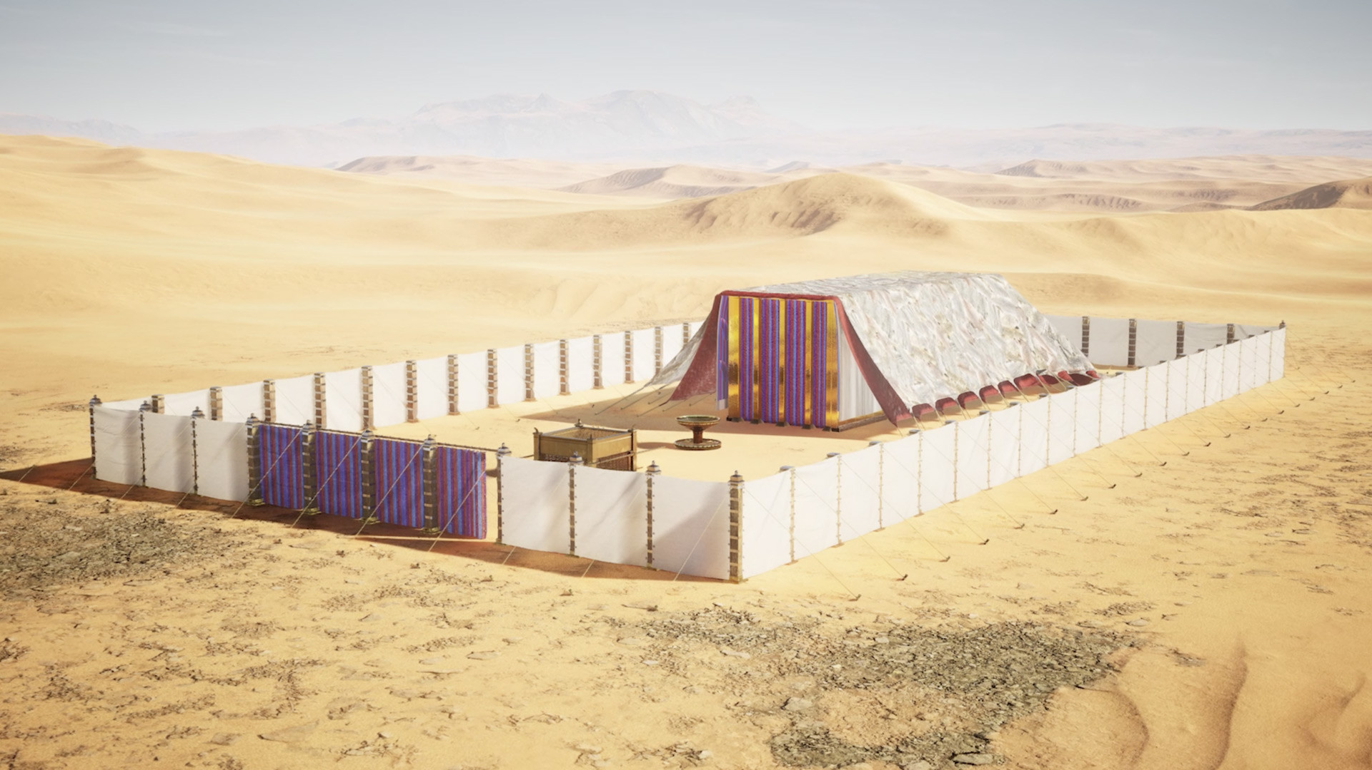
တဲတော်

Slide 9

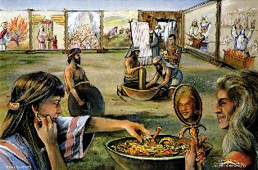
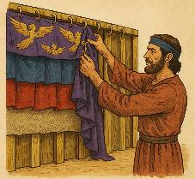
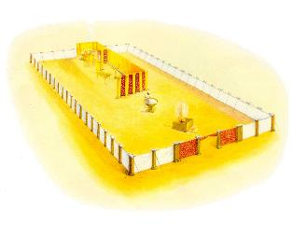
တည်ဆောက်ခြင်း (ထွက်မြောက်ရာ ၃၆:၈-၃၉:၄၃)
'မောရှေ​သည်အစ္စရေး​အမျိုးသား​တို့လုပ်ဆောင်​သော​အလုပ်​အားလုံး​ကိုစစ်ဆေးကြည့်​သောအခါသူ​တို့​သည်ထာဝရဘုရား​မိန့်မှာ​တော်မူ​သည့်​အတိုင်းလုပ်ဆောင်​ကြ​သည်​ကိုမြင်​လေ​၏​။ထို့ကြောင့် မောရှေ​သည် သူ​တို့​ကို​ကောင်းချီးပေး​လေ​၏​။'ထွက်မြောက်ရာကျမ်း 39:43
သန့်ရှင်းရာဌာနတော်ကိုထိထိရောက်ရောက်လုပ်ဆောင်နိုင်ရန်အတွက် အောက်ပါအခြေခံအချက်များ လိုအပ်ပါသည်။
“သန့်ရှင်းရာဌာနတော်သန့်ရှင်းရာအခန်းနှင့် အလွန်သန့်ရှင်းရာ အခန်း
ပဋိညာဉ်သေတ္တာ
မုန့်စားပွဲ
ဆီမီးခုံ
နံ့သာပလ္လင်
ယဇ်ပလ္လင်
ကြေးအင်တုံ
တဲတော်အပြင်ဘက်
သင်တိုင်း
ရင်ဖုံး
ကျန်ရှိသောဝတ်ရုံများ

Slide 10

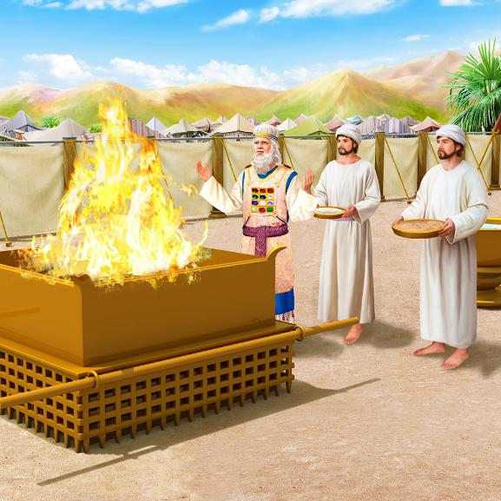
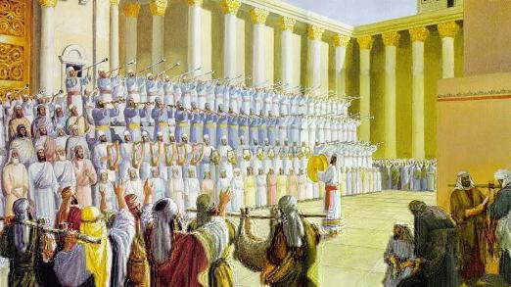
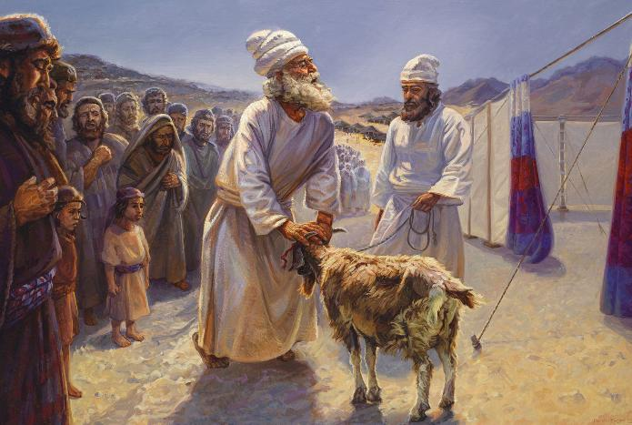
တည်ဆောက်ခြင်း
တည်ဆောက်ပြီးစီးသောအခါ၊သန့်ရှင်းရာဌာနတော်(သန့်ရှင်းရာအဆောက်အဦနှင့်ဝင်းခြံ) သည်နေ့စဉ်နှင့်နှစ်စဉ်ဟူ၍ကွဲပြားသောအမှုတော်နှစ်ရပ်၏ဗဟိုချက်မဖြစ်လာပါသည်။၎င်းတို့၏မတူညီသောခမ်းနားထည်ဝါသည့်အခမ်းအနားများသည်စုပေါင်းသုံးသပ်လျှင်အောက်ပါသင်ခန်းစာများကို သွန်သင်ပါသည်။
အပြစ်ကို ဘုရားသခင်မုန်းတယ်။
ဘုရားသခင်သည်အပြစ်သားကိုကယ်တင်တော်မူ၏
ဘုရားသခင်သည် လူဆိုးတို့ကို ဖျက်ဆီးလိမ့်မည်။
ဘုန်းကြီးသောအနာဂတ်ကိုဘုရားသခင်ကကျွန်ုပ်တို့အား အာမခံပါသည်။
နေ့စဉ်ပူဇော်သက္ကာကိုယ်စားပြုခြင်းအမှုအားဖြင့်၊ဘုရားသခင်သည် အပြစ်သားအား ကရုဏာတော်ဖြင့်အပြစ်လွှတ်တော်မူပုံလမ်းညွှန်ပြသတော်မူပါသည်။ထိုသို့ပြုရာတွင်အပြစ်မရှိသောတိရစ္ဆာန်၏အသေခံတော်မူခြင်းအားဖြင့်ဖြစ်ပါသည်။ထိုတိရစ္ဆာန်သည်"ကမ္ဘာလောက၏အပြစ်ကိုဆောင်သွားသောဘုရားသခင်၏သိုးသငယ်" ဖြစ်တော်မူပါသည် (ယောဟန် ၁:၂၉)။
နှစ်စဉ်ပြုလုပ်သော အမှုတော် (အပြစ်ဖြေရာနေ့) အားဖြင့်၊ ဘုရားသခင်သည် စကြဝဠာတစ်ခွင်မှ အပြစ်ကို အမြစ်ဖြတ်ရှင်းလင်းတော်မူမည့်ပုံနှင့် ဒုစရိုက်ဟူသော ပြဿနာအား နောက်ဆုံးအဖြေကို ဖော်ပြတော်မူပါသည် (ဆာလံ ၇၃:၁၇)။
သန့်ရှင်းရာဌာနတော်သည် ဘုရားသခင်အား ကိုးကွယ်ခြင်း၊ ချီးမွမ်းခြင်းနှင့် ကျေးဇူးတင်ဝန်ခံခြင်းတို့ကို ပြုရာနေရာလည်း ဖြစ်ပါသည်။

Slide 11

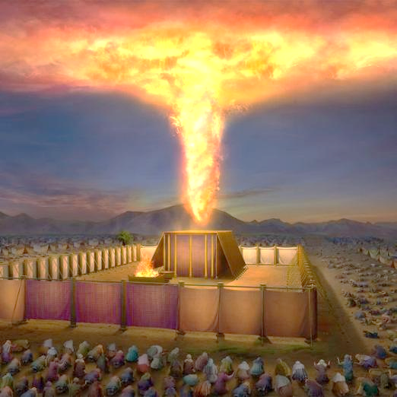
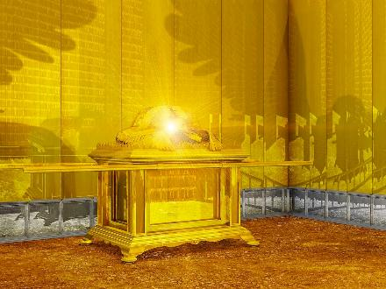
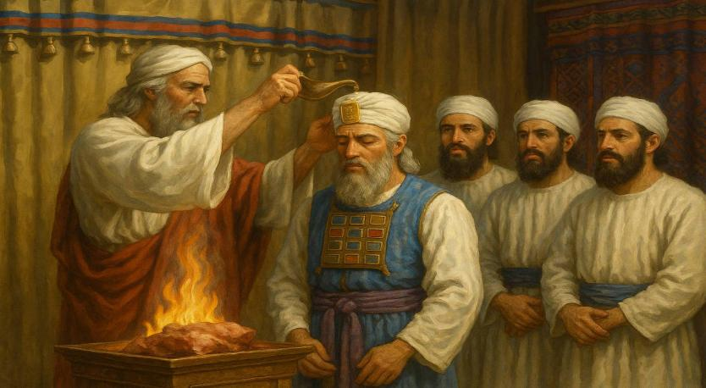
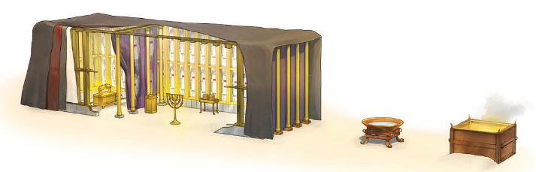
အပ်နှံခြင်း (ထွက်မြောက်ရာ ၄၀:၁-၃၈
'ထိုအခါ မိုးတိမ်​သည် တွေ့ဆုံစည်းဝေးရာ​တဲ​တော်​ကို​ဖုံးလွှမ်း​၍ ကိန်းဝပ်​တော်မူ​ရာ​တဲ​တော်​သည် ထာဝရဘုရား​၏​ဘုန်းအသရေ​တော်​ဖြင့်​ပြည့်​လေ​၏​။ 'ထွက်မြောက်ရာကျမ်း 40:34
ထွက်မြောက်ရာကျမ်းသည်သန့်ရှင်းရာဌာနတော်နှင့်ယဇ်ပုရောဟိတ်များကိုရည်စူးအပ်နှင်းခြင်းဖြင့်အဆုံးသတ်ထားပါသည်။ဤအခန်း၏ ဇာတ်လိုက်သည်မိမိ၏ဘုန်းတော်တည်ရှိမှုဖြင့်အရာခပ်သိမ်းကို ပြည့်ဝစေတော်မူသောဘုရားသခင်မုချဖြစ်ပါသည် (ထွ ၄၀:၃၄)။ ဤတည်ရှိမှုတော်သည်တိမ်တော်အတွင်း၌လည်းကောင်း၊ရှက်ခိနာ (သေတ္တာတော်ပေါ်ရှိ ချေရုပ်ဘင်ကြားမှ ဘုရားသခင်၏ဘုန်းတော် ထင်ရှားမှု) အတွင်း၌လည်းကောင်း၊ သန့်ရှင်းရာဌာနတော်နှင့်အတူ ဆက်လက်တည်ရှိနေတော်မူပါသည်။
လုပ်အားလုံးပြီးစီးပြီးနောက်၊ အီဂျစ်ပြည်မှ ထွက်ခွာခဲ့ကြသည့်နှစ် ဒုတိယနှစ်၊ ပထမလ၏ ပထမနေ့တွင် သန့်ရှင်းရာဌာနတော်ကို စတင်တည်ဆောက်ခဲ့သည် (ထွ ၄၀:၂၊ ၁၇)။ အရာခပ်သိမ်းကို (သေတ္တာတော်၊ ကုလားကာ၊ မုန့်စားပွဲ၊ ဆီမီးခုံ၊ ရွှေယဇ်ပလ္လင်၊ ကြေးဝါယဇ်ပလ္လင်၊ ရေအိုး) စနစ်တကျ ထားရှိပြီး သန့်ရှင်းစင်ကြယ်စေကာ အပ်နှင်းခဲ့သည် (ထွ ၄၀:၉)။
နောက်ဆုံးတွင်၊အာရုန်နှင့်သူ၏သားများအားယဇ်ပုရောဟိတ်ဝတ်ရုံများဝတ်ဆင်စေပြီး၊၎င်းတို့၏အမှုတော်အတွက်ဆီသွန်းလောင်း၍အပ်နှင်းခြင်းခံကြရ သည် (ထွ ၄၀:၁၂-၁၅)။

Slide 12

EGW (Patriarchs and Prophets, p. 349)
"သန့်ရှင်းရာဌာနတော်အတွင်းထင်ရှားသောမြင်ကွင်းတော်၏ဘုန်းတော်ကိုမည်သည့်ဘာသာစကားကမျှဖော်ပြနိုင်စွမ်းမရှိပါ-ရွှေဆီမီးခုံမှထွက်သောအလင်းကိုရွှေချထားသော နံရံများကတစ်ဖန်ပြန်ဟပ်နေခြင်း၊ကောင်းကင်တမန်ရုပ်များဖြင့်ချယ်သထားသောပန်းထိုးကွက်များ၏တောက်ပစိုးပြောင်နေသောအရောင်တောက်များ၊ရွှေဖြင့်တလက်လက်တောက်ပနေသောမုန့်စားပွဲနှင့်နံ့သာပေါင်းပူဇော်ရာယဇ်ပလ္လင်တို့ဖြစ်သည်။ဒုတိယကုလားကာအနားတွင်ချရုဘင်ကောင်းကင်တမန်ရုပ်များဖြင့်တည်ဆောက်ထားသောသန့်ရှင်းသည့်သေတ္တာတော်ရှိ၍၊ထိုအပေါ်၌ယေဟောဝါ၏ကိုယ်တော်တိုင်တည်ရှိမှုကိုမျက်ဝါးထင်ထင်ဖော်ပြသောသန့်ရှင်းသည့်ရှက်ခိနာ့ဘုန်းတော်ကျိန်းဝပ်နေတော်မူသည်။ဤအရာခပ်သိမ်းတို့သည်ကောင်းကင်ရှိဘုရားသခင်၏ဗိမာန်တော်၊လူသားတို့ရွေးနုတ်ခြင်းအမှုအတွက်အဓိကဗဟိုချက်မ၏ဘုန်းတော်များ၏မှုန်ဝါးသောပုံရိပ်သဏ္ဍာန်ငယ်မျှသာဖြစ်ပါသည်။"

Slide 13
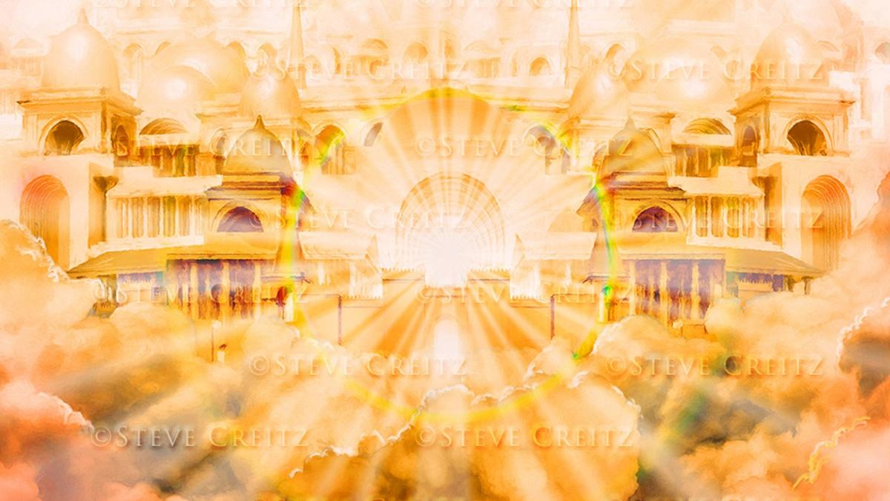
အခြားတဲတော်များ-

Slide 14
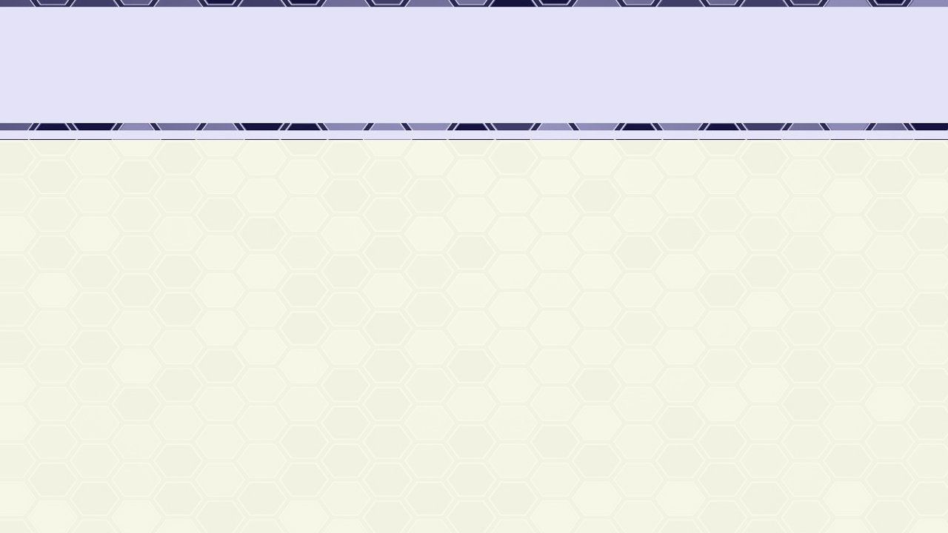
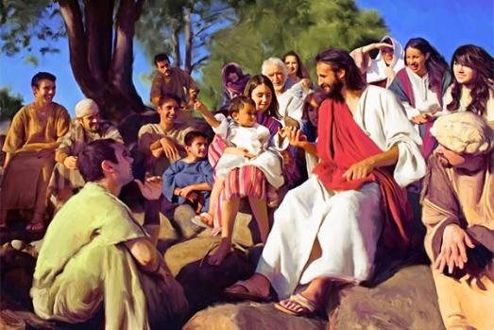
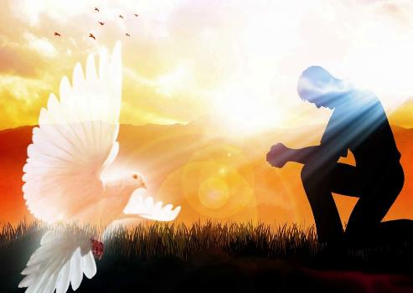
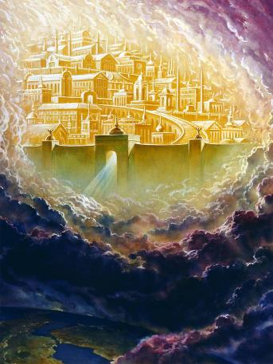
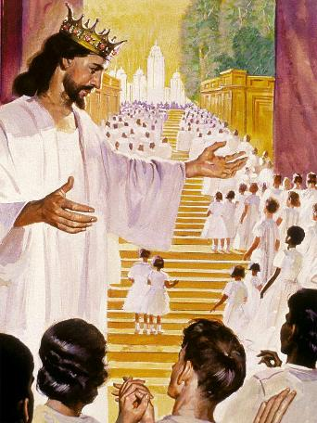
ယေရှုနှင့်ယေရုရှလင်မြို့သစ်
'နှုတ်ကပတ်တော်​သည်လူသား​အဖြစ်​ကို​ခံယူ​၍အကျွန်ုပ်​တို့​တွင်​စံမြန်း​တော်မူ​သဖြင့်။ 'ရှင်ယောဟန်ခရစ်ဝင် 1:14
'ထို့နောက်ပလ္လင်​တော်​မှ​ကျယ်လောင်​သော​အသံ​က“ကြည့်ရှု​လော့။ဘုရားသခင်​စံရာ​တဲ​တော်​သည်လူ​တို့​တွင်​ရှိ​၍ကိုယ်တော်​သည်သူ​တို့​နှင့်အတူ​စံမြန်း​တော်မူ​မည်။သူ​တို့​သည်​လည်းကိုယ်တော်​၏​လူမျိုး​တော်​ဖြစ်​ကြ​ပြီးဘုရားသခင်​ကိုယ်တော်​တိုင်သူ​တို့​နှင့်အတူ​ရှိ​၍သူ​တို့​၏​ဘုရားသခင်​ဖြစ်​တော်မူ​မည်။ ‘
ဗျာဒိတ်ကျမ်း 21:3
ယောဟန်၁:၁၄သည်ယေရှုသည်လူ့ဇာတိခံယူတော်မူပြီးကျွန်ုပ်တို့ကြားတွင် "သန့်ရှင်းရာဌာနတော် အဖြစ် တည်တော်မူကြောင်း" (သို့မဟုတ် သန့်ရှင်းရာဌာနတော်အဖြစ်ကျိန်းဝပ်တော်မူကြောင်း)ကိုစာသား အတိုင်းဖော်ပြထားပါသည်။သူ၏လူ့ဇာတိခံယူခြင်းအားဖြင့်၊ထာဝရဘုရားသခင်ယေရှုသည်ကျွန်ုပ်တို့ကြားတွင်ရုပ်ဝတ္ထုခန္ဓာကိုယ်ဖြင့်နေထိုင်လိုတော်မူသောအလိုတော်ကိုပြည့်စုံစေတော်မူခဲ့သည်။သူသည်'ဧမာနွေလ'၊ကျွန်ုပ်တို့နှင့်အတူရှိသောဘုရားသခင်ဖြစ်တော်မူလာခဲ့သည် (မဿဲ ၁:၂၃)။
သန့်ရှင်းသောဝိညာဉ်တော်အားဖြင့်၊ဘုရားသခင်သည်ယနေ့တိုင်ကျွန်ုပ်တို့နှင့်အတူ ဆက်လက်တည်ရှိနေတော်မူပါသည် (မဿဲ ၁၈:၂၀၊ ၁ ကော ၃:၁၆)။
သို့သော် ကျွန်ုပ်တို့သည် ဘုရားသခင်နှင့် မျက်နှာချင်းဆိုင်ရပ်တည်နိုင်ပြီး၊ သူကိုယ်တိုင် ကျွန်ုပ်တို့အတွက် ပြင်ဆင်ထားတော်မူသော ဘုရင်များဆိုင်ရာ သန့်ရှင်းရာဌာနတော်ဖြစ်သည့် ယေရုရှလင်မြို့သစ်၌ သူနှင့်အတူ နေထိုင်ရမည့်နေ့ရက်သည် မကြာမီ ရောက်လာတော့မည် (ဗျာဒိတ် ၂၁:၃)။
ဤအရာသည်ကယ်တင်တော်မူခြင်းအကြံအစည်တော်ပြည့်စုံပြီးဒုစရိုက်အပြစ်သည် အပြီးတိုင် အမြစ်ဖြတ်ခံရသောအခါ ဖြစ်ပျက်လာမည် ဖြစ်ပါသည်။

Slide 15

EGW (The Desire of Ages, p. 23)
ဘုရားသခင်သည် ဣသရေလလူမျိုးအား မောရှေအားဖြင့် “ငါ့အတွက် သန့်ရှင်းရာဌာနတစ်ခုကို ပြုလုပ်ကြစေ။ ထိုသို့ပြုလုပ်လျှင် သူတို့တွင် ငါနေရာယူမည်” (ထွက်မြောက်ရာကျမ်း ၂၅:၈) ဟု အမိန့်တော်ချမှတ်တော်မူခဲ့သည်။ထို့ကြောင့်သူသည်သန့်ရှင်းရာဌာနတော်အတွင်း၌၊မိမိလူတို့အလယ်၌ ကျိန်းဝပ်နေထိုင်တော်မူခဲ့သည်။ တောကြီးမှုန်း၌ သူတို့ ပင်ပန်းစွာ ခရီးလှည့်လည်ရသော ကာလအလုံးစုံတွင်၊ သူ၏တည်ရှိမှုတော်၏ သင်္ကေတသည် သူတို့နှင့်အတူရှိခဲ့သည်။
ထိုနည်းတူ၊ ခရစ်တော်သည် လူသားတို့၏စခန်းချရာအလယ်၌ မိမိ၏သန့်ရှင်းရာဌာနတော်ကို စိုက်ထူတော်မူခဲ့သည်။ လူတို့၏တဲအိမ်များဘေးတွင် မိမိတဲတော်ကို စိုက်ထူတော်မူခဲ့သည်။ ထိုသို့ပြုတော်မူခြင်းမှာကျွန်ုပ်တို့ကြားတွင်နေထိုင်တော်မူရန်နှင့်မိမိ၏ဘုရားသဘောသက်ဆိုင်သော စရိုက်လက္ခဏာတော်နှင့် အသက်တာကို ကျွန်ုပ်တို့အား ရင်းနှီးကျွမ်းဝင်စေရန် ဖြစ်တော်မူသည်

